Slide 1

西北工业大学研究生数学公共课
数理统计
第四版

Slide 2
第2.4节 区间估计
一、区间估计的概念
二、正态总体数学期望的置信区间
三、正态总体方差的区间估计
四、两个正态总体均值差的区间估计
五、两个正态总体方差比的区间估计
六、单侧置信区间
七、非正态总体参数的区间估计

Slide 3



一、区间估计基本概念
1. 问题的提出
点估计法：
不足之处：
例如

Slide 4


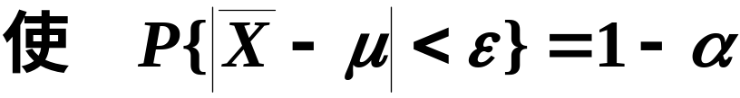

问：
很小
较大
区间估计解决了上述问题，从而克服了点估计的不足之处.

Slide 5
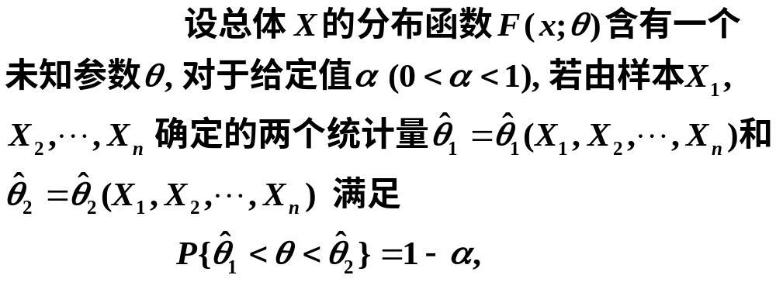

2. 置信区间与置信度
定义2.11

Slide 6

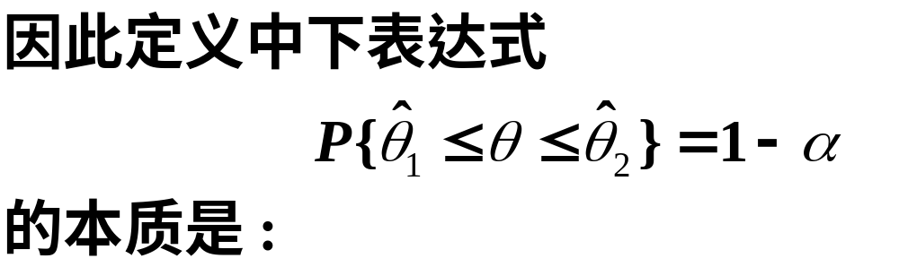
关于定义的说明

Slide 7
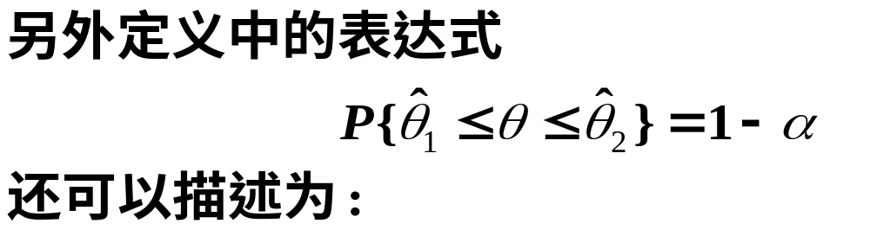
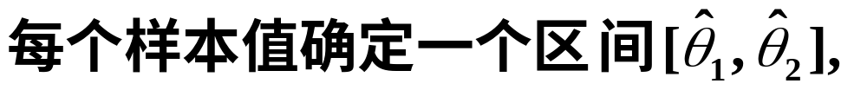
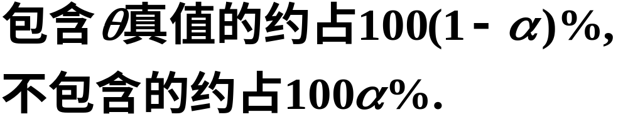
若反复抽样多次(各次得到的样本容量相等,都是n)
按贝努利大数定理, 当抽样次数充分大时，在这些区间中包含θ 真值的频率接近置信度 1−α , 即

Slide 8
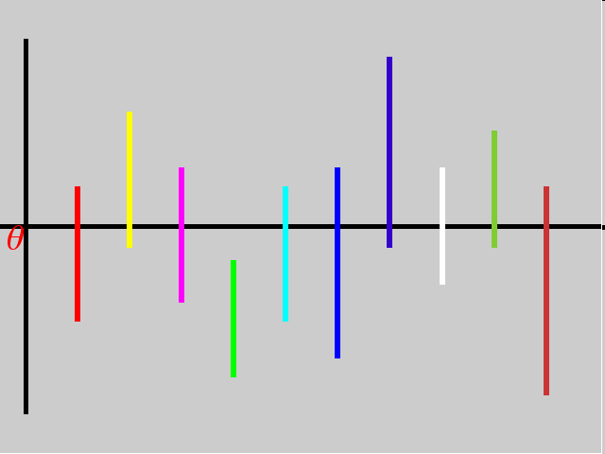
例如

Slide 9

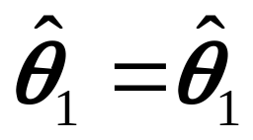
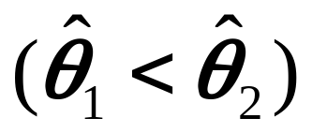
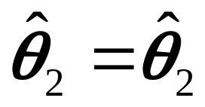
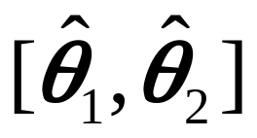
由定义可见，
对参数 作区间估计，就是要设法找出两个只依赖于样本的界限(构造统计量)
(X₁,…X_{n})
(X₁,…X_{n})
一旦有了样本，就把 估计在区间
内.
这里有两个要求:

Slide 10
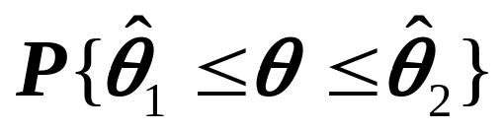
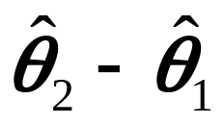
1. 要求 以很大的可能被包含在区间
内，就是说，概率 要尽可能大.
即要求估计尽量可靠.
2. 估计的精度要尽可能的高. 如要求区间
长度 尽可能短，或能体现该要求的其它准则.
可靠度与精度是一对矛盾，一般是在
保证可靠度的条件下尽可能提高精度.

Slide 11
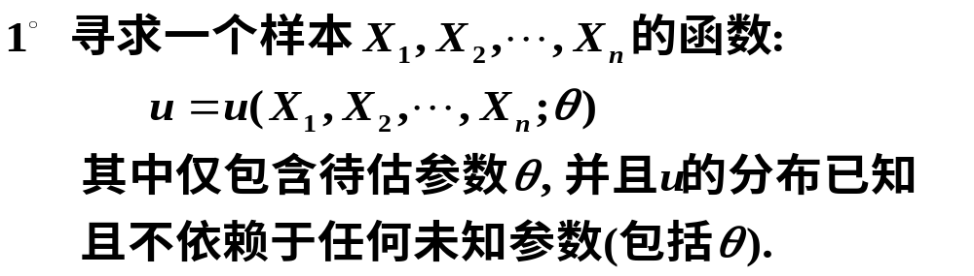
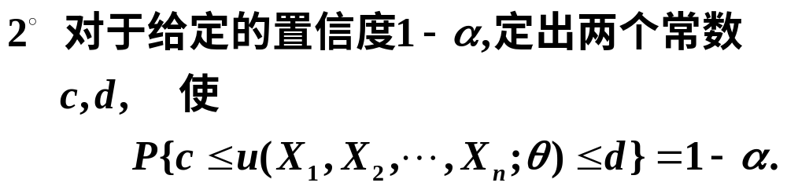
3. 求置信区间的一般步骤(共3步)

Slide 12
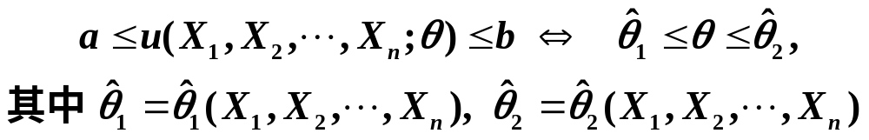

3° 求解不等式

Slide 13
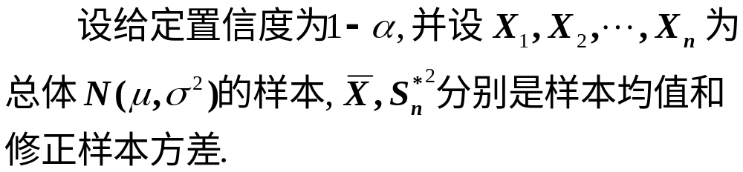


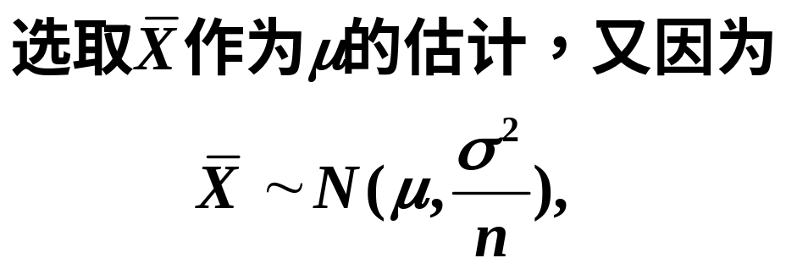
二、正态总体数学期望的置信区间

Slide 14
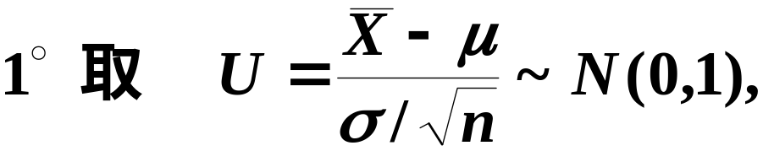
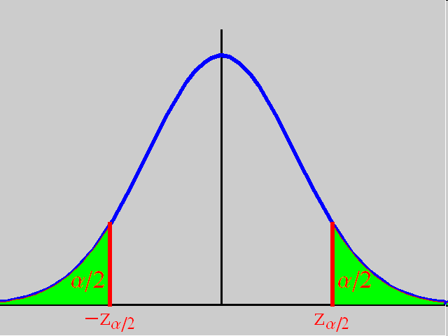

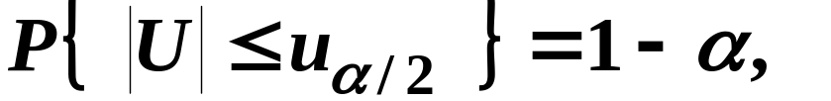
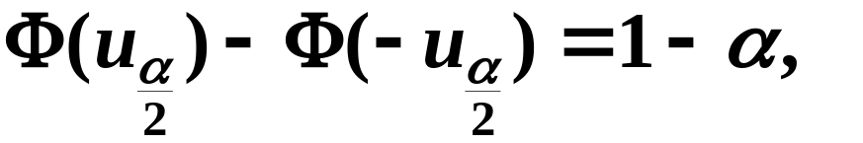
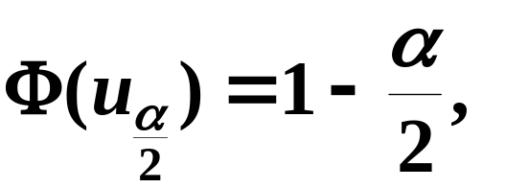
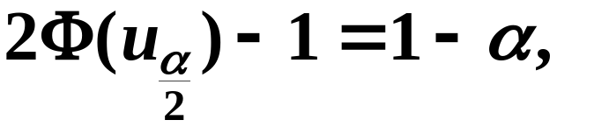
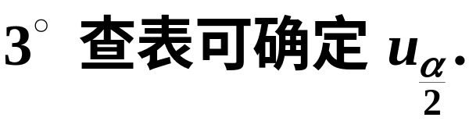

Slide 15
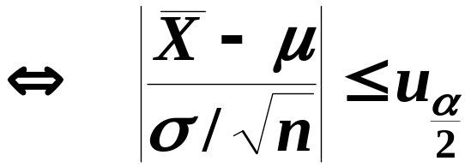
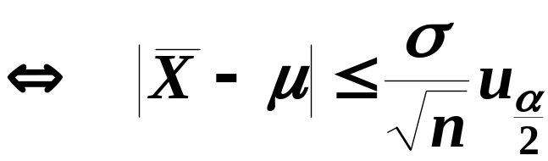
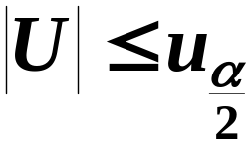
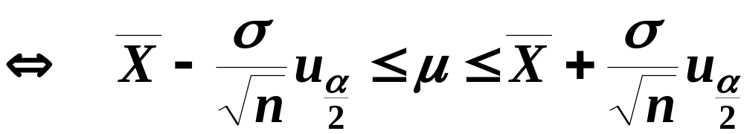
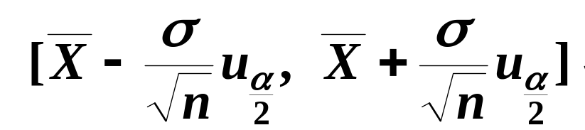
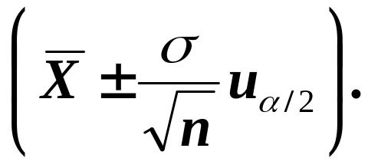
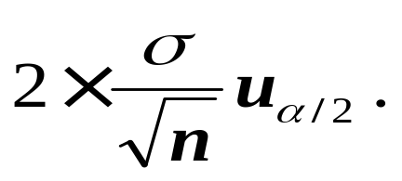
4° 作等价变形
简写成
其置信区间的长度为
注
置信区间不唯一，但上述结论区间长度最小

Slide 16
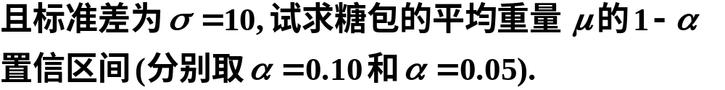



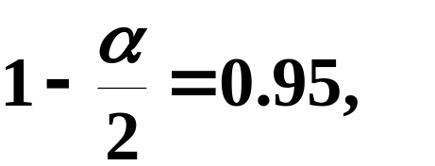



例1
包糖机某日开工包了12 包糖,称得重量(单位:克)分别为506, 500, 495, 488, 504, 486, 505,
513, 521, 520, 512, 485. 假设重量服从正态分布,
解
附表2-1

Slide 17
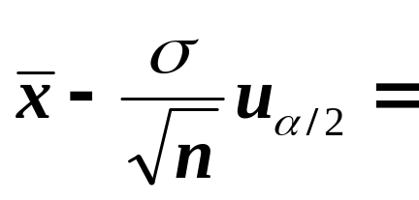
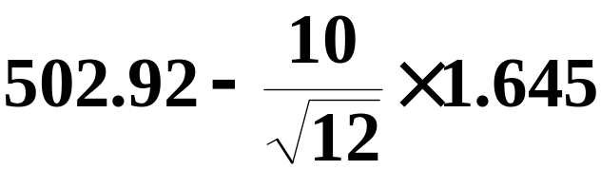

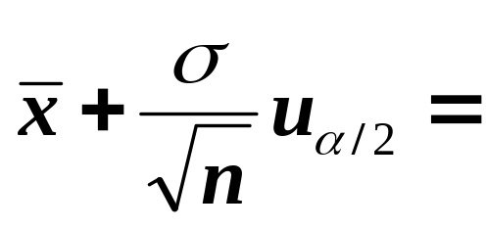
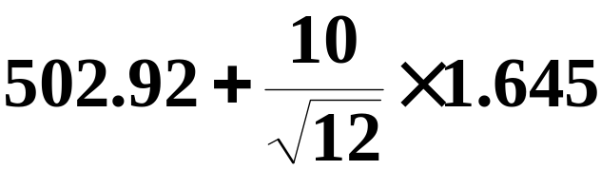


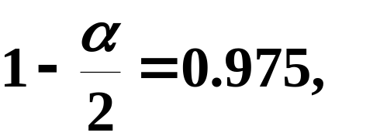


Slide 18
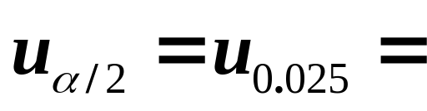




查表得
附表2-2

Slide 19

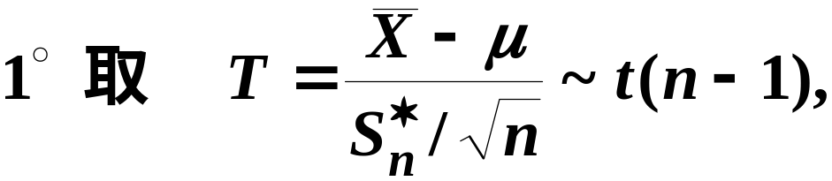
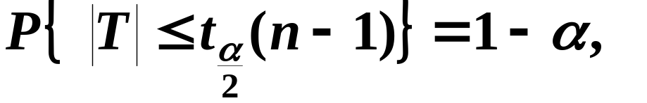
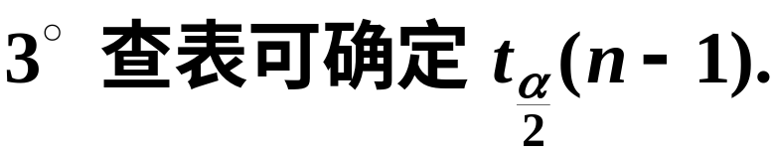
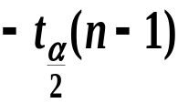
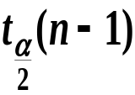
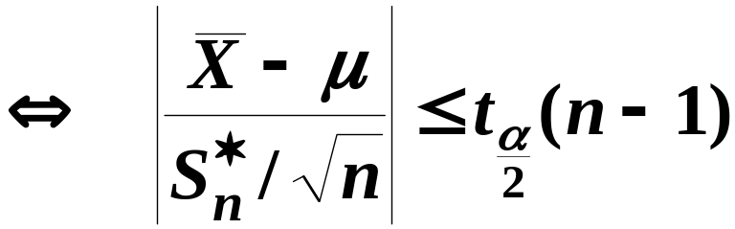
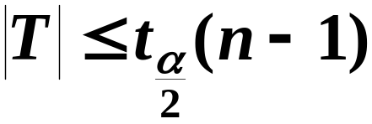
4° 作等价变形

Slide 20
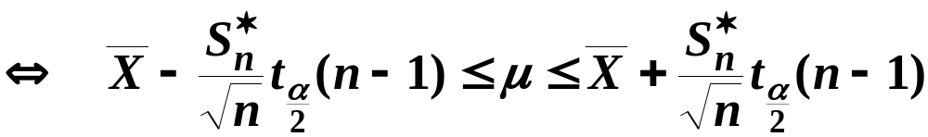
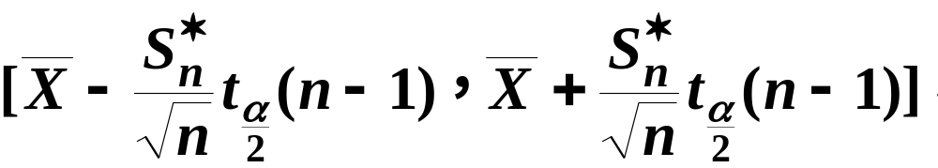
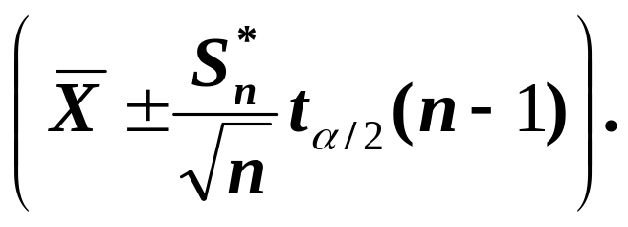
简写成

Slide 21






例2
有一大批糖果,现从中随机地取16袋, 称得重量(克)如下:
设袋装糖果的重量服从正态分布, 试求总体均值
解
附表3-1

Slide 22







就是说估计袋装糖果重量的均值在500.4克与507.1克之间, 这个估计的可信程度为95%.
这个误差的可信度为95%.

Slide 23







例3
(续例1)如果只假设糖包的重量服从正态分布
解
附表3-2

Slide 24



三、正态总体方差的区间估计
推导过程如下:
根据第1章第三节定理1.12可知

Slide 25




Slide 26



进一步可得:
注 此置信区间长度并非最短
注意: 在密度函数不对称时,
习惯上仍取对称的分位点来确定置信区间(如图).

Slide 27








例4
(续例2) 求例2中总体标准差σ的置信度为0.95的置信区间.
解
附表4-1
附表4-2
代入公式得标准差的置信区间

Slide 28

四、两个正态总体均值差的区间估计
本章将讨论两个总体均值差和方差比的估计问题.

Slide 29


推导过程如下:

Slide 30






Slide 31




Slide 32





Slide 33




例5
为比较І, ІІ两种型号步枪子弹的枪口速度,
随机地取І型子弹10发, 得到枪口速度的平均值为
随机
地取ІІ型子弹20发, 得枪口速度平均值为
假设两总体都可认为近似地服从正态分布, 且由生产过程可认为它们的方差相等, 求两总体均值差
信区间.
解
由题意, 两总体样本独立且方差相等(但未知),

Slide 34












Slide 35




五、两个正态总体方差比的区间估计
推导过程如下:

Slide 36





根据F分布的结构, 知

Slide 37





Slide 38

例6(p69例2.30)
为了考察温度对某物体断裂强
力的影响，在70度和80度分别重复做了8次试验，
测得的断裂强力的数据如下(单位Pa):
70度：20.5, 18.8, 19.8, 21.5, 19.5, 21.0, 21.2
80度： 17.7, 20.3, 20.0, 18.8, 19.0, 20.1, 20.2, 19.1
解

Slide 39






附表5-1

Slide 40


六、单侧置信区间
但在某些实际问题中, 例如, 对于设备、元件的寿命来说, 平均寿命长是我们希望的, 我们关心的是平均寿命 的“下限”; 与之相反, 在考虑产品的废品率 p时, 我们常关心参数 p的“上限”, 这就引出了单侧置信区间的概念.

Slide 41


1. 单侧置信区间的定义

Slide 42




Slide 43




2. 正态总体均值与方差的单侧置信区间

Slide 44





Slide 45



注 其他结果可以参见p70表2.3.

Slide 46







设从一批灯泡中, 随机地取10只作寿命试验,测得样本寿命均值(以小时计)为1500h ,样本的修正均方差为 20h, 设灯泡寿命服从正态分布, 求灯泡寿命平均值的置信度为0.95的单侧置信下限.
例7(p71例2.31)
解

Slide 47






例8*
解

Slide 48







Slide 49


七、非正态总体参数的区间估计
1、利用渐近正态性取代精确分布
由于统计量的精确抽样分布很难计算，因而通常可以利用近似分布取代精确分布。
一般总体均值的置信区间：
首先回顾定理1.18
定理1.18

Slide 50



由定理可得：
由此可得总体期望置信度为1-置信区间为

Slide 51



这是因为
将这个结果代入置信区间公式即得参数p的置信区间

Slide 52

例9(p72例2.32)
在试验的1000个电子元件中，共
100个失效，试以99%的概率估计整批产品的实效率.
解
由题意可知，每个元件服从两点分布B(1,p),
其中，n=1000,m=100,1-=0.95,因而实效率p的置信
区间为

Slide 53



例10(p72例2.33)
设总体X的分布密度为
解
此分布为指数分布，容易证明:

Slide 54




但是，伽玛分布的上侧分位数很难找，因而需要做一定的变换才可以，不难证明:
则有

Slide 55



例11(p73例2.34)
设总体X服从(0,)上的均匀分布，
解
又由于

Slide 56




同时我们知道

Slide 57




则

Slide 58




由此可见：越小，精确度越高，n越大，精确度越
大。

Slide 59
再 见

Slide 60
附表2-1
标准正态分布表
z | 0 | 1 | 2 | 3 | 4 | 5 | 6 | 7 | 8 | 9
0.0 0.1 0.2 0.3 0.4 0.5 0.6 0.7 0.8 0.9 1.0 1.1 1.2 1.3 1.4 1.5 1.6 | 0.5000 0.5398 0.5793 0.6179 0.6554 0.6915 0.7257 0.7580 0.7881 0.8159 0.8413 0.8643 0.8849 0.9032 0.9192 0.9332 0.9452 | 0.5040 0.5438 0.5832 0.6217 0.6591 0.6950 0.7291 0.7611 0.7910 0.8186 0.8438 0.8665 0.8869 0.9049 0.9207 0.9345 0.9463 | 0.5080 0.5478 0.5871 0.6255 0.6628 0.6985 0.7324 0.7642 0.7939 0.8212 0.8461 0.8686 0.8888 0.9066 0.9222 0.9357 0.9474 | 0.5120 0.5517 0.5910 0.6293 0.6664 0.7019 0.7357 0.7673 0.7967 0.8238 0.8485 0.8708 0.8907 0.9082 0.9236 0.9370 0.9484 | 0.5160 0.5557 0.5948 0.6331 0.6700 0.7054 0.7389 0.7703 0.7995 0.8264 0.8508 0.8729 0.8925 0.9099 0.9251 0.9382 0.9495 | 0.5199 0.5596 0.5987 0.6368 0.6736 0.7088 0.7422 0.7734 0.8023 0.8289 0.8531 0.8749 0.8944 0.9115 0.9265 0.9394 0.9505 | 0.5239 0.5636 0.6026 0.6406 0.6772 0.7123 0.7454 0.7764 0.8051 0.8315 0.8554 0.8770 0.8962 0.9131 0.9278 0.9406 0.9515 | 0.5279 0.5675 0.6064 0.6443 0.6808 0.7157 0.7486 0.7794 0.8078 0.8340 0.8577 0.8790 0.8980 0.9147 0.9292 0.9418 0.9525 | 0.5319 0.5714 0.6103 0.6480 0.6844 0.7190 0.7517 0.7823 0.8106 0.8365 0.8599 0.8810 0.8997 0.9162 0.9306 0.9430 0.9535 | 0.5359 0.5753 0.6141 0.6517 0.6879 0.7224 0.7549 0.7852 0.8133 0.8389 0.8621 0.8830 0.9015 0.9177 0.9319 0.9441 0.9545
1.645

Slide 61
附表2-2
标准正态分布表
z | 0 | 1 | 2 | 3 | 4 | 5 | 6 | 7 | 8 | 9
1.6 1.7 1.8 1.9 2.0 2.1 2.2 2.3 2.4 2.5 2.6 2.7 2.8 2.9 3.0 | 0.9452 0.9554 0.9641 0.9713 0.9772 0.9821 0.9861 0.9893 0.9918 0.9938 0.9953 0.9965 0.9974 0.9981 0.9987 | 0.9463 0.9564 0.9648 0.9719 0.9778 0.9826 0.9864 0.9896 0.9920 0.9940 0.9955 0.9966 0.9975 0.9982 0.9990 | 0.9474 0.9573 0.9656 0.9726 0.9783 0.9830 0.9868 0.9898 0.9922 0.9941 0.9956 0.9967 0.9976 0.9982 0.9993 | 0.9484 0.9582 0.9664 0.9732 0.9788 0.9834 0.9871 0.9901 0.9925 0.9943 0.9957 0.9968 0.9977 0.9983 0.9995 | 0.9495 0.9591 0.9671 0.9738 0.9793 0.9838 0.9871 0.9904 0.9927 0.9945 0.9959 0.9969 0.9977 0.9984 0.9997 | 0.9505 0.9599 0.9678 0.9744 0.9798 0.9842 0.9878 0.9906 0.9929 0.9946 0.9960 0.9970 0.9978 0.9984 0.9698 | 0.9515 0.9608 0.9686 0.9750 0.9803 0.9846 0.9881 0.9909 0.9931 0.9948 0.9961 0.9971 0.9979 0.9985 0.9998 | 0.9525 0.9616 0.9693 0.9756 0.9808 0.9850 0.9884 0.9911 0.9932 0.9949 0.9962 0.9972 0.9979 0.9985 0.9999 | 0.9535 0.9625 0.9700 0.9762 0.9812 0.9854 0.9887 0.9913 0.9934 0.9951 0.9963 0.9973 0.9980 0.9986 0.9999 | 0.9545 0.9633 0.9706 0.9767 0.9817 0.9853 0.9890 0.9916 0.9936 0.9952 0.9964 0.9974 0.9981 0.9986 1.0000
1.96

Slide 62



附表3-1
分布表
 | =0.25 | 0.10 | 0.05 | 0.025 | 0.01 | 0.005
1 2 3 4 5 6 7 8 9 10 11 12 13 14 15 16 | 1.0000 0.8165 0.7649 0.7407 0.7267 0.7176 0.7111 0.7064 0.7027 0.6998 0.6974 0.6955 0.6938 0.6924 0.6912 0.6901 | 3.0777 1.8856 1.6377 1.5332 1.4759 1.4398 1.4149 1.3968 1.3830 1.3722 1.3634 1.3562 1.3502 1.3450 1.3406 1.3368 | 6.3138 2.9200 2.3534 2.1318 2.0150 1.9432 1.8946 1.8595 1.8331 1.8125 1.7959 1.7823 1.7709 1.7613 1.7531 1.7459 | 12.7062 4.3027 3.1824 2.7764 2.5706 2.4469 2.3646 2.3060 2.2622 2.2281 2.2010 2.1788 2.1604 2.1448 2.1315 2.1199 | 31.8207 6.9646 4.5407 3.7469 3.3649 3.1427 2.9980 2.8965 2.8214 2.7638 2.7181 2.6810 2.6503 2.6245 2.6025 2.5835 | 63.6574 9.9248 5.8409 4.6041 4.0322 3.7074 3.4995 3.3554 3.2498 3.1693 3.1058 3.0545 3.0123 2.9768 2.9467 2.9208
2.1315

Slide 63
附表3-2
分布表
 | =0.25 | 0.10 | 0.05 | 0.025 | 0.01 | 0.005
1 2 3 4 5 6 7 8 9 10 11 12 13 14 15 16 | 1.0000 0.8165 0.7649 0.7407 0.7267 0.7176 0.7111 0.7064 0.7027 0.6998 0.6974 0.6955 0.6938 0.6924 0.6912 0.6901 | 3.0777 1.8856 1.6377 1.5332 1.4759 1.4398 1.4149 1.3968 1.3830 1.3722 1.3634 1.3562 1.3502 1.3450 1.3406 1.3368 | 6.3138 2.9200 2.3534 2.1318 2.0150 1.9432 1.8946 1.8595 1.8331 1.8125 1.7959 1.7823 1.7709 1.7613 1.7531 1.7459 | 12.7062 4.3027 3.1824 2.7764 2.5706 2.4469 2.3646 2.3060 2.2622 2.2281 2.2010 2.1788 2.1604 2.1448 2.1315 2.1199 | 31.8207 6.9646 4.5407 3.7469 3.3649 3.1427 2.9980 2.8965 2.8214 2.7638 2.7181 2.6810 2.6503 2.6245 2.6025 2.5835 | 63.6574 9.9248 5.8409 4.6041 4.0322 3.7074 3.4995 3.3554 3.2498 3.1693 3.1058 3.0545 3.0123 2.9768 2.9467 2.9208
2.2010

Slide 64

附表4-2
分布表
 | =0.995 | 0.99 | 0.975 | 0.95 | 0.90 | 0.75
1 2 3 4 5 6 7 8 9 10 11 12 13 14 15 16 | 0.010 0.072 0.207 0.412 0.676 0.989 1.344 1.735 2.156 2.603 3.074 3.565 4.075 4.601 5.142 | 0.020 0.115 0.297 0.554 0.872 1.239 1.646 2.088 2.558 3.053 3.571 4.107 4.660 5.229 5.812 | 0.001 0.051 0.216 0.484 0.831 1.237 1.690 2.180 2.700 3.247 3.816 4.404 5.009 5.629 6.262 6.908 | 0.004 0.103 0.352 0.711 1.145 1.635 2.167 2.733 3.325 3.940 4.575 5.226 5.892 6.571 7.261 7.962 | 0.016 0.211 0.584 1.064 1.610 2.204 2.833 3.490 4.168 4.865 5.578 6.304 7.042 7.790 8.547 9.312 | 0.102 0.575 1.213 1.923 2.675 3.455 4.255 5.071 5.899 6.737 7.584 8.438 9.299 10.165 11.037 11.912
6.262

Slide 65
附表4-1
分布表
 | =0.25 | 0.10 | 0.05 | 0.025 | 0.01 | 0.005
1 2 3 4 5 6 7 8 9 10 11 12 13 14 15 16 | 1.323 2.773 4.108 5.385 6.626 7.841 9.037 10.219 11.389 12.549 13.701 14.845 15.984 17.117 18.245 19.369 | 2.706 4.605 6.251 7.779 9.236 10.645 12.017 13.362 14.684 15.987 17.275 18.549 19.812 20.064 22.307 23.542 | 3.841 5.991 7.815 9.488 11.071 12.592 14.067 15.507 16.919 18.307 19.675 21.026 22.362 23.685 24.996 26.296 | 5.024 7.378 9.348 11.143 12.833 14.449 16.013 17.535 19.023 20.483 21.920 23.337 24.736 26.119 27.488 28.845 | 6.635 9.210 11.345 13.277 15.086 16.812 18.475 20.090 21.666 23.209 24.725 26.217 27.688 29.141 30.578 32.000 | 7.879 10.597 12.838 14.860 16.750 18.548 20.278 21.955 23.589 25.188 26.757 28.299 29.891 31.319 32.801 34.267
27.488

Slide 66





附表5-1
分布表
 | 1 | 2 | 3 | 4 | 5 | 6 | 7 | 8 | 9 | 10 | 15 | 20 | 24 | 30 | 40 | 60 | 120
1 2 3 4 5 6 7 8 9 10 11 12 13 14 15 16 17 18 19 | 161.4 18.51 10.13 7.71 6.61 5.99 5.59 5.32 3.12 4.96 4.84 4.75 4.67 4.60 4.54 4.49 4.45 4.41 4.38 | 199.5 19.00 9.55 6.94 5.79 5.14 4.74 4.46 4.26 4.10 3.98 3.89 3.81 3.74 3.68 3.63 3.59 5.55 3.52 | 215.7 19.16 9.28 6.59 5.41 4.76 4.35 4.07 3.81 3.71 3.59 3.49 3.41 3.34 3.29 3.24 3.20 3.16 3.13 | 224.6 19.25 9.12 6.39 5.19 4.53 4.12 3.84 3.63 3.48 3.36 3.26 3.18 3.11 3.06 3.01 2.96 2.93 2.90 | 230.2 19.30 9.01 6.26 5.05 4.39 3.97 3.69 3.48 3.33 3.20 3.11 3.03 2.96 2.90 2.85 2.81 2.77 2.74 | 234.0 19.33 8.94 6.16 4.95 4.28 3.87 3.58 3.37 3.22 3.09 3.00 2.92 2.85 2.79 2.74 2.70 2.66 2.63 | 236.8 19.35 8.89 6.09 4.88 4.21 3.79 3.50 3.29 3.14 3.01 2.91 2.83 2.76 2.71 2.66 2.61 2.58 2.54 | 238.9 19.37 8.85 6.04 4.82 4.15 3.73 3.44 3.23 3.07 2.95 2.85 2.77 2.70 2.64 2.59 2.55 2.51 2.48 | 24.05 19.38 8.81 6.00 4.77 4.10 3.68 3.39 3.18 3.02 2.90 2.80 2.71 2.65 2.59 2.54 2.49 2.46 2.42 | 241.9 19.40 8.79 5.96 4.74 4.06 3.64 3.35 3.14 2.98 2.85 2.75 2.67 2.60 2.54 2.49 2.45 2.41 2.38 | 245.9 19.43 8.70 5.86 4.62 3.94 2.51 3.22 3.01 2.85 2.72 2.62 2.53 2.46 2.40 2.35 2.31 2.27 2.23 | 248.0 19.45 8.66 5.80 4.56 3.87 3.44 3.15 2.94 2.77 2.65 2.54 2.46 2.39 2.33 2.28 2.23 2.19 2.16 | 249.1 19.45 8.64 5.77 4.53 3.84 3.41 3.12 2.90 2.74 2.61 2.51 2.42 2.35 2.29 2.24 2.19 2.15 2.11 | 250.1 19.46 8.62 5.75 4.50 3.81 3.38 3.08 2.86 2.70 2.57 5.47 2.38 2.31 2.25 2.19 2.15 2.11 2.07 | 151.1 19.47 8.59 5.72 4.46 3.77 3.34 3.04 2.83 2.66 2.53 2.43 2.34 2.27 2.20 2.15 2.10 2.06 2.03 | 252.2 19.48 8.57 5.69 4.43 3.74 3.30 3.01 2.79 2.62 2.49 2.38 2.30 2.22 2.16 2.11 2.06 2.02 1.98 | 253.3 19.49 8.55 5.66 4.40 3.70 3.27 2.97 2.75 2.58 2.45 2.34 2.25 2.18 2.11 2.06 2.01 1.97 1.93 | 254.3 19.50 8.53 5.63 4.36 3.67 3.23 2.93 2.71 2.54 2.40 2.30 2.21 2.13 2.07 2.01 1.96 1.92 1.88
3.79

